Slide 1
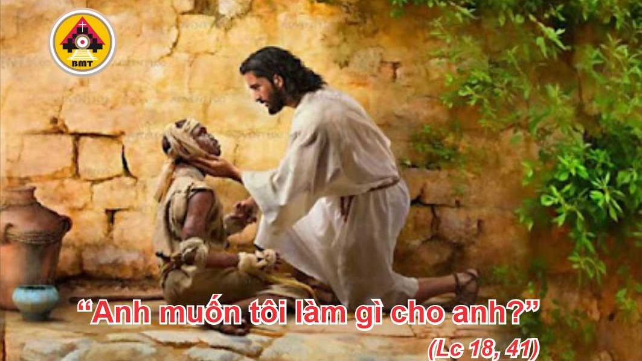

THỨ HAI TUẦN XXXIII THƯỜNG NIÊN C

Slide 2

Chúa phán: Ta nghĩ đến bình an, chớ không nghĩ đến gian khổ; các người kêu cầu Ta, và Ta nhậm lời các ngươi, Ta dẫn dắt các ngươi từ mọi nơi các người bị nô lệ trở về.
Ca nhập lễ

Slide 3

Bài Đọc 1:
1 Mcb 1, 11-16. 43-45. 57-60. 65-67
“Dân Israel phải chịu một cơn thịnh nộ khủng khiếp”.
Trích sách Macabê quyển thứ nhất.

Slide 4
Ðáp: Lạy Chúa, xin bảo toàn cho con sống, và con sẽ tuân giữ lời nghiêm huấn của Ngài
Đáp Ca:
Tv 118, 53. 61. 134. 150. 155. 158

Slide 5
Alleluia, alleluia! – Các con hãy tỉnh thức và cầu nguyện luôn, để có thể xứng đáng đứng vững trước mặt Con Người. – Alleluia.
Alleluia: Lc 16, 31

Slide 6
Phúc Âm: Lc 18, 35-43

Slide 7


Slide 8
Việc tôi kết hợp với Thiên Chúa, và việc tôi đặt niềm cậy trông vào Chúa là Thiên Chúa, thì tốt đẹp biết bao.
Ca hiệp lễ

Slide 9
Ca Kết Lễ

Slide 10
THỨ HAI TUẦN XXXIII THƯỜNG NIÊN C

